Slide 1

โครงงานบูรณาการ เรื่อง โครงสร้างของมนุษย์
จัดทำโดย
นางสาวมณีรัตน์ บูรณสิทธิ์ เลขที่ 4
นางสาวรัชฎา หงษ์โง่น เลขที่ 6
นายอนุชา สุครีพ เลขที่ 9
นายจักรพงษ์ สาขา เลขที่ 16
นายเจษฎา แก่นวงศ์คำ เลขที่ 19
ชั้นมัธยมศึกษาปีที่ 5/2
นำเสนอ
คุณครู พิไลวรรณ สถิตย์

Slide 2

บทคัดย่อ
โครงงานบูรณาการ เรื่อง โครงสร้างร่างกายของมนุษย์ มีจุดมุ่งหมายเพื่อจัดทำโครงงาน เผยแพร่ความรู้ในเรื่องโครงสร้างร่างกายของมนุษย์ให้ผู้คนทั่วไปหรือผู้ที่ต้องการศึกษา ได้รู้ถึงโครงสร้างร่างกายของตน การทำงานของอวัยวะต่างๆ การทำงานของระบบต่างๆภายในร่างกาย เพื่อนำไปสู่ประโยชน์หลากหลายด้าน ทั้งในเรื่องการดูแลรักษาตนเองให้ถูกวิธี และการนำไปใช้ในชีวิตประจำวัน เมื่อเรามีความรู้แล้วเราก็สามารถดูแล รักษาสุขภาพร่างกายของตนเองได้ดียิ่งขึ้น และสมารถนำความรู้ที่ได้ไปบอกต่อให้ผู้คนทั่วไป หรือผู้ที่ต้องการศึกษาได้ หรือนำไปต่อยอดความรู้ให้เกิดความรู้ใหม่มากขึ้น
นอกจากนี้ยังมีการบูรณาการวิชาต่างๆที่ผู้จัดทำโครงงานบูรณาการ
เข้าด้วยกัน ได้แก่ วิชาคณิตศาสตร์ วิชาสังคมศึกษา วิชาภาษาไทย วิชาสุขศึกษาและพละศึกษา และวิชาฟิสิกส์ เพื่อให้เกิดความรู้ที่หลากหลาย
และรอบด้าน

Slide 3

แผนผัง
การบูรณาการ
บูรณาการวิชาฟิสิกส์
(ปรากฎการณ์
ดอปเพลอร์)
บูรณาการวิชาภาษาไทย
(คำราชาศัพท์)
บูรณาการวิชาชีววิทยา
(ระบบร่างกายมนุษย์)
บูรณาการวิชาสุขศึกษา
(อาหารที่มีประโยชน์กับมนุษย์)
บูรณาการวิชาคณิตศาสตร์
(การหาพื้นที่ผิวของร่างกาย)
บูรณาการวิชาประวัติศาสตร์
(ก่อนจะมาเป็นมนุษย์)
บูรณาการวิชาภาษาอังกฤษ(คำศัพท์เกี่ยวกับร่างกาย)

Slide 4

การเรียนการสอนแบบบูรณาการ
การบูรณาการ หมายถึงการเรียนรู้ที่เชื่อมโยงศาสตร์สาขาต่างๆ ที่สัมพันธ์เกี่ยวข้องกันมาผสมผสานเข้าด้วยกัน เพื่อให้เกิดองค์ความรู้ที่มีความหมาย มีความหลากหลายและสามารถนำไปใช้ประโยชน์ในชีวิตประจำวัน

Slide 5

บูรณาการวิชาประวัติศาสตร์
ก่อนจะมาเป็นมนุษย์
ช่วง Australopithecus afarensis ลิงที่อยู่ในป่ามีการปรับตัวให้อยู่บนพื้นดินได้ด้วย การปรับตัวเป็นไปอย่างค่อยเป็นค่อยไป
ช่วง Homo habilis สภาพแวดล้อมที่แตกต่าง ทำให้สิ่งมีชีวิตในแอฟริกาเกิดการปรับตัวที่แตกต่าง กลายเป็นมนุษย์วานรหลายสปีชีส์พวกเขาวิวัฒนาการให้เป็นสปีชีส์ที่มีความคล่องตัวทุกกรณี และมีสมองที่ฉลาดกว่าสปีชีส์อื่นๆ เขาเป็นสปีชีส์แรกที่คิดค้นการทำอาวุธเครื่องมือต่างๆ จากหินและยังไม่มีการสื่อสารด้วยการพูด

Slide 6
ช่วง Homo erectus มีวิวัฒนาการความเจริญใกล้เคียงมนุษย์ปัจจุบัน
ช่วง Homo sapiens ก็คือมนุษย์ปัจจุบันเรานั่นเอง

Slide 7

บูรณาการวิชาชีววิทยา
ระบบร่างกายมนุษย์
โครงสร้างการทำงานของร่างกายมนุษย์
การทำงานของระบบภายในร่างกาย อาจจำแนกออกได้เป็น 10 ระบบ ดังนี้
1. ระบบผิวหนัง 2. ระบบกล้ามเนื้อ
3. ระบบโครงกระดูก 4. ระบบหมุนเวียนโลหิต
5. ระบบหายใจ 6. ระบบประสาท
7. ระบบต่อมต่าง ๆ 8. ระบบย่อยอาหาร
9. ระบบขับถ่าย 10. ระบบสืบพันธุ์

Slide 8
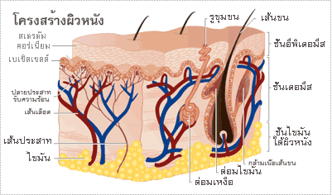
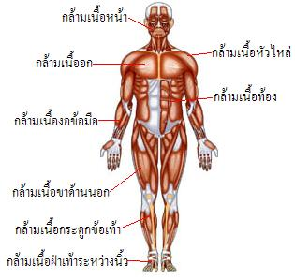
ระบบผิวหนัง
ทำหน้าที่ห่อหุ้มปกคลุมร่างกาย
ระบบกล้ามเนื้อ
ทำหน้าที่ช่วยทำให้ร่างกายเกิดการเคลื่อนไหว

Slide 9
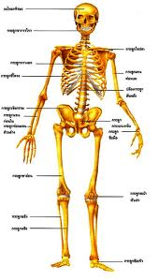
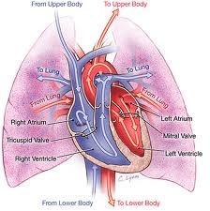
ระบบโครงกระดูก
ทำหน้าที่ทำงานร่วมกับระบบกล้ามเนื้อ เพื่อช่วย
ให้ร่างกายสามารถเคลื่อนไหวได้ นอกจากนี้
ยังทำหน้าที่เป็นโครงร่างของร่างกายอีกด้วย
ระบบไหลเวียนโลหิต
ทำ หน้าที่นำอาหารและออกซิเจนไปเลี้ยง
เซลล์ต่าง ๆ ทั่วร่างกาย และนำคาร์บอนไดออกไซด์
กับของเสียจากเซลล์มาขับทิ้ง

Slide 10
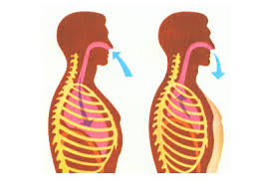
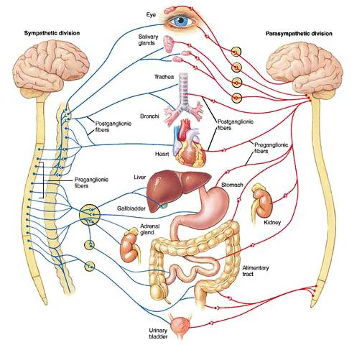
ระบบหายใจ
ระบบ หายใจ คือ ระบบที่ร่างกายแลกเปลี่ยนแก๊ส
โดยร่างกายจะรับแก๊สออกซิเจนที่อยู่ภายนอก
เข้าสู่ร่างกาย และขับแก๊สคาร์บอนไดออกไซด์
ออกจากร่างกาย
ระบบประสาท
ทำหน้าที่ควบคุมการทำงานของทุกระบบ
ในร่างกาย ให้สัมพันธ์กัน

Slide 11
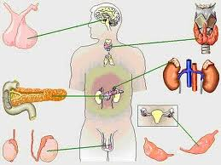
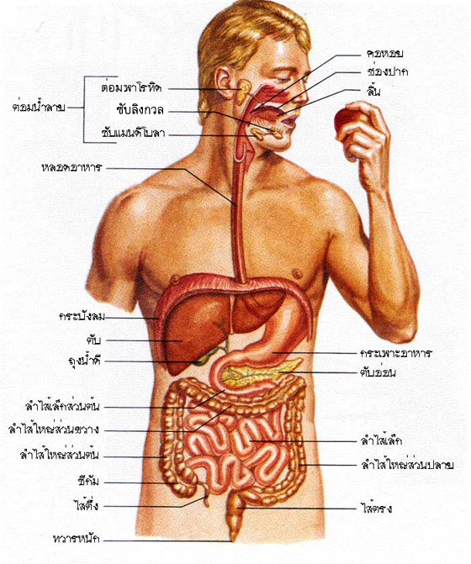
ระบบต่อมต่าง ๆ
ทำหน้าที่สร้างฮอร์โมน
ระบบย่อยอาหาร
ทำหน้าที่ย่อยสลายอาหารที่รับประทานเข้าไป
ให้เป็นสารอาหาร และดูดซึมเข้าสู่
กระแสเลือดเพื่อไปเลี้ยงส่วนต่าง ๆ
ของร่างกาย

Slide 12
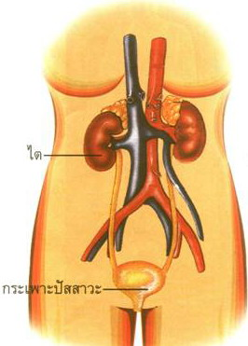
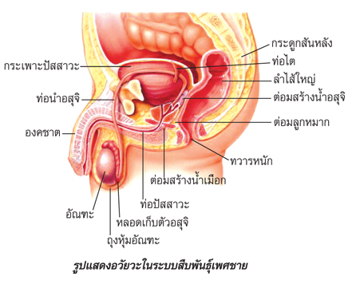
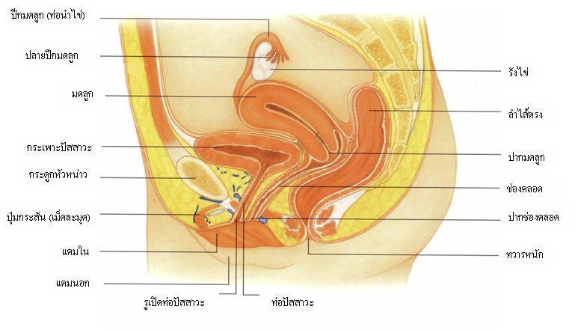
ระบบขับถ่าย
ทำหน้าที่ขับถ่ายของเสียที่ร่างกาย
ไม่ต้องการให้ออกจากร่างกาย
ระบบสืบพันธุ์
ทำหน้าที่สืบทอด ดำรงและขยายเผ่าพันธุ์ ให้มีจำนวนมากขึ้น
เพื่อไม่ให้สิ่งมีชีวิตสูญพันธุ์

Slide 13

บูรณาการวิชาคณิตศาสตร์
การหาพื้นที่ผิวของร่างกาย
สำหรับการคำนวณหาพื้นที่ผิวของร่างกายมนุษย์มีไว้แล้วตั้งแต่
ปี คศ.1916 โดย DuBois ได้ทำการทดลองและหาความสัมพันธ์
จากข้อมูลโมเดลคณิตศาสตร์ เพื่อแสดงโมเดลที่มีความสัมพันธ์กับน้ำหนักและส่วนสูงของมนุษย์ โดยสูตรที่ได้เป็น
S = 0.007184(W)^{0.425} x (H)^{0.725}
เมื่อ S คือ พื้นที่ผิวของร่างกายที่หน่วยเป็นตารางเมตร
W คือ น้ำหนักของผู้นั้นมีหน่วยเป็นกิโลกรัม
H คือ ส่วนสูงมีหน่วยเป็นเซนติเมตร

Slide 14

บูรณาการวิชาสุขศึกษา
อาหารที่มีประโยชน์ต่อร่างกาย
เนื้อสัตว์ นม ไข่ ถั่ว
ช่วยในการสร้างเสริมกล้ามเนื้อ
ข้าว แป้ง น้ำตาล เผือก
ให้พลังงานแก่ร่างกาย
เพื่อใช้ในการทำงาน
ผักใบเขียวชนิดต่าง ๆ
ช่วยให้เราแข็งแรง ไม่เป็นโรคง่าย
ผลไม้ชนิดต่าง ๆ
ช่วยบำรุงสุขภาพของเรา ทำให้นัยย์ตาและผิวหนังสดชื่นไม่แห้ง ป้องกันโรคต่างๆ
ไขมันจากพืชและสัตว์
ให้ความอบอุ่นแก่ร่างกาย
ของเรา

Slide 15
ช่วงวัยที่เหมาะสมในการรับประทานอาหาร
เด็กวัยรุ่น (13 - 19 ปี) วัยรุ่นควรได้รับสารอาหารครบทุกประเภท
วัยผู้ใหญ่ (20-40 ปี)
ควรลดปริมาณการกินของหวาน น้ำตาลไขมันเพิ่ม ปริมาณการกินผักและผลไม้มากขึ้น
วัยชรา ต้องการเหล็กและแคลเซี่ยมมากเพื่อความแข็งแรง ของกระดูก
วัยทารก (แรกเกิด- 1 ปี) อาหารหลักคือ น้ำนม
เด็กวัยก่อนเรียน (2 - 5 ปี) เด็กวัยนี้ต้องการอาหารเช่นเดียวกับทารกแต่ต้องการปริมาณมากขึ้น
เด็กวัยเรียน (6 - 13 ปี)
เด็กต้องได้อาหารถูกต้อง ตามหลักโภชนาการในปริมาณ
ที่เหมาะสม

Slide 16

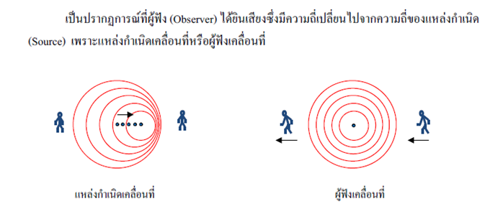
บูรณาการวิชาฟิสิกส์
ปรากฏการณ์ดอปเพลอร์

Slide 17
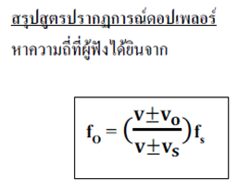
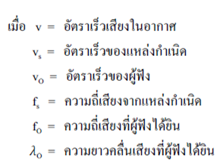

Slide 18

บูรณาการวิชาภาษาไทย
คำราชาศัพท์
คําราชาศัพท์ ตามรูปศัพท์ หมายถึง ถ้อยคำที่ใช้กับพระมหากษัตริย์ แต่ในปัจจุบัน คำราชาศัพท์ หมายถึง ถ้อยคำสุภาพ ไพเราะที่ใช้ให้เหมาะกับฐานะของบุคคลในสภาพสังคมไทย
คำราชาศัพท์ นั้น มีที่มาอยู่ 2 อย่าง คือ
รับมาจากภาษาอื่น ภาษาเขมร เช่น โปรด เขนย เสวย เสด็จ เป็นต้น ภาษาบาลี-สันสกฤต เช่น อาพาธ เนตร หัตถ์ โอรส เป็นต้น
การสร้างคำขึ้นใหม่ โดยการประสมคำ เช่น ลูกหลวงซับพระพักตร์ ตั้งเครื่อง เป็นต้น

Slide 19
ตัวอย่าง
คําราชาศัพท์หมวดร่างกาย
ผม -- พระเกศา
นิ้วมือ -- พระองคุลี
จมูก -- พระนาสิก
ผิวหนัง -- พระฉวี
ปาก -- พระโอษฐ์

Slide 20

บูรณาการวิชาภาษาอังกฤษ
เรื่อง คำศัพท์เกี่ยวกับภาษาอังกฤษ
ตัวอย่าง เช่น
ระบบประสาท Nervous system
ระบบสืบพันธุ์ Reproductive system
ระบบหายใจ Respiratory system
ระบบไหลเวียนโลหิต Circulatory system
ระบบต่อมไร้ท่อ Endocrine system

Slide 21

สรุปผล
สรุปผล
จากการทำโครงงานบูรณาการ เรื่อง โครงสร้างของมนุษย์ เป็นโครงงานที่ทำให้คณะผู้จัดทำเกิดกระบวนการการเรียนรู้ทางชีววิทยา และวิชาที่นำมาบูรณาการ เช่น การอธิบาย การให้เหตุผล การสื่อสารและการนำเสนอ การเชื่อมโยงความรู้จากหลายวิชาเข้ามาบูรณาการเข้าหากัน และมีความคิดริเริ่มประยุกต์ ฝึกทักษะการคิดวิเคราะห์ ซึ่งสามารถนำไปใช้ประโยชน์ในการเรียนได้หลายวิชา คณะผู้จัดทำได้ข้อสรุปว่า โครงงาน เรื่อง โครงสร้างของมนุษย์ สามารถบูรณาการความรู้ได้ 7 รายวิชาด้วยกัน ซึ่งความรู้ทั้งหมดสามารถเชื่อมโยงเข้าด้วยกันได้อย่างลงตัว

Slide 22
รายวิชาที่นำมาบูรณาการมีดังนี้
- วิชาประวัติศาสตร์ เรื่อง การกำเนิดของมนุษย์
- วิชาอังกฤษ เรื่อง คำศัพท์ที่ใช้เรียกส่วนประกอบของร่างกาย
- วิชาชีววิทยา เรื่อง โครงสร้างของมนุษย์
- วิชาคณิตศาสตร์ เรื่อง การหาพื้นที่ของร่างกาย
- วิชาสุขศึกษา เรื่อง การรับประทานอาหารที่มีประโยชน์ต่อร่างกาย
- วิชาฟิสิกส์ เรื่อง ระบบการได้ยิน ปรากฏการณ์ดอปเพลอร์
- วิชาภาษาไทย เรื่อง คำราชาศัพท์ที่เกี่ยวกับร่างกาย

Slide 23

จบการนำเสนอ
ขอบพระคุณ
เป็นอย่างสูงที่รับฟังคะ/ครับ

